Slide 1
1. Bölüm
Çocuk istismarı ve ihmali hakkında genel bilgi
«Çocuk» tanımı
Çocuk hakları
İstismar ve ihmalin tanımları
İstismar ve ihmale neden olabilecek riskler

Slide 2
ÇOCUK TANIMI
Çocuk Hakları Sözleşmesi
1.Madde: 18 yaşından küçük her insan çocuk sayılır.
5395 Sayılı Çocuk Koruma Kanunu
3. Madde: Daha erken ergin (reşit) olsa bile 18 yaşını doldurmamış kimse çocuk sayılır
5237 sayılı Türk Ceza Kanunu
6. Madde: Çocuk deyiminden 18 yaşını doldurmamış kişi anlaşılır.
Notes:
Daha erken ergin olmak: Evlenmek kişiyi ergin yapar. 18 yaşından önce evlenen çocuk ergin sayılır. Ancak Çocuk Koruma Kanununa göre çocuk 18 yaşından önce evlenmiş olsa ve bu nedenle ergin sayılsa bile 18 yaşını doldurmamış her kişi çocuk olarak kabul edilir.

Slide 3
BİRLEŞMİŞ MİLLETLER
ÇOCUK HAKLARI SÖZLEŞMESİ
YAŞAMA
GELİŞME
KORUNMA
KATILIM
Notes:
Çocuk Hakları Sözleşmesi siyasi, ekonomik, sosyal ve kültürel tüm hakları kapsar ve bu hakların birbirlerinden ayrıştırılamaz ve birbirine bağımlı olduğunu özellikle vurgular. Toplam 54 maddeden oluşan hakların ilk 41 maddesi çocuk haklarına ilişkin maddelerdir ve dört genel kategoride toplanır: # Yaşama hakları; beslenme, barınma ve sağlık gibi; # Gelişim hakları; en üst potansiyellerine ulaşmalarını destekler;
# Korunma hakları; yaşama hakkı, ihmal ve istismardan korunma, suiistimalden korunma hakkı; # Katılım hakları; toplumda ve politik yaşamda çocukların aktif rol almasını destekler. Bu anlaşmanın sağladığı haklar “ırk, renk, cinsiyet, dil, din, politik ve diğer görüş, ulusal, etnik veya sosyal köken, mülkiyet, özür, doğuştan veya diğer statü” farkı gözetmeksizin bütün çocukları kapsar. Fırsat eşitliği temel alınır. Kızlara erkeklerle aynı fırsatlar tanınmalıdır. Fakir, özürlü, mülteci, azınlık gruplara mensup çocuklar dahil tüm çocuklar aynı haklara, öğrenim görme ve yeterli bir hayat standardında yaşama fırsatına sahip olmalıdır.
Kaynaklar:
http://www.cocukhaklari.gov.tr/condocs//kanun_belgeleri/4058.pdf
http://www.cocukhaklari.gov.tr/tr/content/show/23/birlesmis_milletler_cocuk_haklari_sozlesmesi.html
http://www.cocukhaklari.gov.tr/condocs//mevzuat/cocuk_haklari_sozlesmesi.pdf

Slide 4
KORUNMA
HAKLARI
İstismar ve ihmalden korunma hakkı;
Uyuşturucu bağımlılığından korunma hakkı;
Cinsel sömürüden korunma hakkı;
Ekonomik sömürüden korunma hakkı;
Satış, kaçırılma ve zorla alıkoyma’dan korunma hakkı;
Diğer suistimal biçimlerinden korunma hakkı; işkence’den korunma hakkı;
Özgürlükten yoksun bırakıcı uygulamalardan korunma hakkı;
Silahlı çatışmalardan dolaylı yada dolaysız korunma hakkı;

Slide 5
Çocuk İstismarının ve İhmalinin Tanımı

Slide 6
Çocuğa yönelik kötü muamele;
Çocuklara fiziksel ve/veya duygusal anlamda yanlış davranılması, cinsel istismar, ilgisizlik ve ihmalkarlık, ayrıca çocukların ticari anlamda ve başka biçimlerde sömürülmesidir.
Çocuk istismarcıları;
Aile bireyleri, çocuğun bakımından sorumlu olan kişiler, arkadaşlar, akrabalar, yabancılar, çocukla ilişkisi olabilen görevliler, iş verenler ve diğer çocuklar olabilir.
Notes:
Çocuklara yönelik kötü muamele (Child maltreatment) çocuk istismarını ve ihmalini kapsayan genel bir tanımdır. Burada verilen tanımlar Dünya Sağlık Örgütü tarafından yapılan tanımlardır.

Slide 7
Dünya Sağlık Örgütü tarafından 4 tip kötü muamele tanımlanmaktadır.
Fiziksel İstismar
Cinsel İstismar
Duygusal İstismar
İhmal

Slide 8
RİSKLER
RİSKLER
Toplumsal
Çevresel
İlişkisel
Kişisel
Notes:
Çocuklara kötü muamele olasılığını artıran etmenler risk faktörü olarak tanımlanır.
Çocuklara karşı uygulanan şiddetin ve kötü muamelenin risk faktörleri incelenirken ilk basamakta kişisel faktörleri değerlendirmek gerekir.
İkinci basamakta ilişkisel risk faktörleri yer alır. Bu kapsamda çocuğun ve mağdur edenin ilişkisel özellikleri söz konusudur.
Üçüncü basamakta çevresel, dördüncü basamakta toplumsal düzeydeki risk faktörleri yer alır.

Slide 9
RİSKLER
Çocuk istismarı ve ihmali farklı alanlardaki pek çok faktörün karmaşık etkileşiminin sonucu olarak ortaya çıkmaktadır.
Risk faktörü olarak kabul edilen durumlar hizmet ve müdahale için öncelik taşır.
Notes:
Tek başına hiçbir faktör çocuğa karşı kötü muamelenin nedenini açıklamak için yeterli olamaz. Çocuk istismarı ve ihmali farklı alanlardaki pek çok faktörün karmaşık etkileşiminin sonucu olarak ortaya çıkmaktadır. Risk faktörü olarak kabul edilen durumların varlığı çocuk istismarı ve ihmalinin varlığını kesin olarak gösteremez, tanıyı sağlayamaz. Bununla birlikte istismar ve ihmal için risk faktörlerinin bulunduğu durumların hizmet ve müdahale için öncelik taşıdığı bilinmelidir.

Slide 10
2. Bölüm
Çocuklara yönelik cinsel istismarın şekilleri
Çocukların cinsel istismarını düşündürecek ipuçları
Çocukluk çağındaki cinsel istismarın uzun dönem etkileri

Slide 11
Cinsel İstismar
Çocuğun tam olarak anlayamadığı, onay vermesinin mümkün olamayacağı, gelişimsel olarak hazır olmadığı ya da toplumun yasalarına, sosyal normlarına aykırı olacak şekilde bir cinsel etkinliğe dahil edilmesidir.
Notes:
Çocukların cinsel istismarında failler, genellikle yaşları gereği mağdur üzerinde yetki, otorite veya sorumluluk sahibi konumunda bulunan erişkinlerdir, ancak başka çocuklar, özellikle ergenler de cinsel istismar faili olabilir.
Çocukların cinsel istismarında, çocuğun bu eyleme kendi isteği ile katıldığına ilişkin bir iddia olabilir. Ancak bu durum özellikle 15 yaşından küçük çocuklar için kesinlikle kabul edilemez. Çocuklar bu tip bir eyleme korktuğu, kandırıldığı, eylemin anlamını bilmediği, kendinin suçlanacağından çekindiği için ya da benzer başka bir sebeple katılır. İstismar gerçekleştikten sonra da tacizciden korktuğu, başına gelenlerden utandığı, kendini kirli hissettiği, başına gelenlerin kendi suçu olduğu ya da yaşadıklarının ne anlama geldiğini henüz anlayamadığı için istismara uğradığını ifade edemez. Bu durum da kesinlikle çocuğun bu eyleme kendi isteği ile katıldığı şeklinde yorumlanmamalıdır. Bu nedenle 15 yaşından küçük çocuklara yönelik cinsel istismar durumunda herhangi bir şikayet aranmaksızın adli süreç başlar.
15 yaş ve üzerindeki çocukların dahil olduğu cinsel eylemlerde adli sürecin başlaması için şikayet gerekir. Ancak 15 yaş ve üzerindeki çocuk şikayetçi olmazsa bile cinsel tacizin çocuğun üstsoyu, ikinci veya üçüncü derecede kan hısmı, üvey baba, evlat edinen, vasi, eğitici, öğretici, bakıcı, sağlık hizmeti veren veya koruma ve gözetim yükümlülüğü bulunan diğer kişiler tarafından ya da hizmet ilişkisinin sağladığı nüfuz kötüye kullanılmak suretiyle veya birden fazla kişi tarafından birlikte gerçekleştirilmesi hâlinde adli süreç başlar.

Slide 12
Psiko-sosyal gelişimini tamamlamamış çocuğun bir yetişkin tarafından cinsel uyaran olarak kullanılması

Slide 13
İstismar ve ihmalin belirti ve bulguları
Cinsel İstismarın Şekilleri
Dokunma olmaksızın yapılan cinsel istismar şekilleri
Çocuğa cinsel içerikli şeyler söylemek ve çocukla aynı içerikte konuşmalar yapmak
Teşhircilik, Röntgencilik
Çocuğun cinsel ilişki sahnesine doğrudan şahit olması (başka insanlar ya da hayvanlarla cinsel ilişki)
Çocuğa cinsel organ göstermek, çocuğun cinsel organlarını göstermesini istemek, banyodayken çocuğu gizli/açık olarak seyretmek,
Çocuğa cinsel içerikli materyal göstermek (pornografik film seyrettirmek, fotograflar göstermek)
Çocuğu pornografik malzemeler için kullanmak

Slide 14
İstismar ve ihmalin belirti ve bulguları
Cinsel İstismarın Şekilleri
Dokunmanın yer aldığı istismar olguları
Oral-genital, genital-genital, genital-rektal, el ile ya da bir cisimle genital temas, rektal bölgelere, memeye veya vücudun diğer bölgelerine dokunma
Bu eylemler çocuğa dokunarak ya da çocuğun istismarcıya dokunması istenerek gerçekleşebilir.
Şiddet kullanarak yapılan cinsel istismar
Notes:
Dokunmanın yer aldığı istismar durumlarında; tacizcinin çocuğa dokunmasının dışında çocuğun kendisine dokunmasını istemek, zorlamak veya çocuğu buna ikna etmek de cinsel istismar sayılır.
Çocuk cinsel istismarında istismarcılar sıklıkla şiddet kullanmazlar. Çocukları yaralayarak ya da ürkütürek kendilerinden uzaklaştırmak istemezler. Böylece tacizlerini daha uzun süre devam ettirirler.

Slide 15
İstismar ve ihmalin belirti ve bulguları
Cinsel İstismarın Şekilleri
Çocukların Cinsel Sömürüsü: Çocuk fuhușu ve satışı
Çocuğa ve veya üçüncü kişilere para ve benzeri şeylerin verilmesi karşılığında çocuğun yetişkin tarafından cinsel obje olarak kullanılmasıdır.
Fuhuş, pornografi, cinsel sömürü amaçlı kullanma, çocuk seksi turizmi, erken evlendirme vb.

Slide 16
İstismar ve ihmalin belirti ve bulguları
Ensest
Kanunen evlenmelerine izin verilmeyen iki kişi arasındaki cinsel ilişki ensest olarak tanımlanır.
Kan bağı olan baba, anne, ağabey, abla, amca, dayı, teyze, hala ve dede gibi akrabalara ek olarak, çocuk üzerinde anne-baba gibi otoritesi ve saygınlığı olan geniş bir akraba ve hısım grubu ensest tanımında taciz edenler arasında sayılır. Örneğin enişte, üvey anne-baba, üvey kardeşler bu gruptadır.
Notes:
Ensest cinsel istismar kapsamında bir saldırı tipidir. Ensestin tek ve kesin bir tanımını yapmak zordur. Son çalışmalarda üzerinde fikir birliğine varılan tanıma göre ensest; birbiriyle evli olanlar dışındaki aile üyeleri arasında sözlü-sözsüz, fiziksel, görsel her türlü erotik davranıştır. Ensest için kabul edilen taciz, taciz edenin cinsel uyarılması ya da tatmini için çocuğa veya gence yönelmiş her türlü fiziksel ya da fiziksel olmayan cinsel davranışı içerir.

Slide 17
Çocuk İstismarını Düşündürecek İpuçları
Notes:
Çocuğa yönelik her türlü kötü muamele (fiziksel, cinsel, duygusal istismar ve ihmal) fiziksel bulguların yanı sıra önemli davranış değişiklikleri de oluşturur.
Bu davranış değişiklikleri kötü muamelenin kimi zaman tek belirtisi ya da bulgusu da olabilir. Fiziksel şiddet gören bir çocukta bile fiziksel yaralanma bulguları ikinci planda kalabilir. Çocukla ilgilenen profesyonellerin çocuklardaki bu davranış değişikliklerini fark ederek, her türlü istismar ve ihmal olasılığını aklına getirmesi gerekir. Çünkü akla getirilmediği takdirde istismara uğrayan çocuk çoğu kez herhangi bir yardım talebinde bulunamadan yaşadığı travma ile başbaşa kalır.
Çocuğun tavır ve davranışlarında ortaya çıkan değişikliklerin başka sebepleri olabileceği de mutlaka gözönünde bulundurulmalıdır. Burada bahsedilen davranış değişiklikleri ya da davranış bozuklukları yalnızca istismar için bir ipucu olarak kabul edilmelidir.

Slide 18
Çocukluk Çağındaki Kötü Muamelenin
Neden Olabileceği Davranış Değişiklikleri
Uyku bozuklukları
Aşırı talepkarlık
Karşı gelme
Dürtüsellik, saldırganlık
İçe dönüklük, engellenme/baskılanma duygusu
Aşırı uyumlu, aşırı itaatkar olma
Ana-babaya/bakım veren kişiye aşırı yapışma
Ana-babadan/bakım veren kişiden ayrılığa aldırmama
Notes:
Çocukluk çağında karşılaşılan her türlü kötü muamele çocuğun yaşına göre farklı davranış değişikliklerine neden olabilir.
Bazı davranış değişikliklerinin farklı yaş dönemleri için normal olabileceği de unutulmamalıdır. Özellikle ergenlik döneminde normalde görülen bazı davranış özellikleri davranış bozukluğu olarak değerlendirilmemelidir.
Burada bahsedilen davranış değişiklikleri sıklıkla ani başlangıçlı ve başka herhangi bir sebebe bağlı olduğu düşünülmeyen, nedeni bilinen herhangi bir şeyler açıklanamayan değişikliklerdir.

Slide 19
Çocukluk Çağındaki Kötü Muamelenin
Neden Olabileceği Davranış Değişiklikleri
Akran ilişkilerinde sorunlar
Okul başarısızlığı
Çökkünlük
Düşük benlik değeri
Korkular
Öfke patlamaları
Sağlığını tehlikeye atacak davranışlar
Kendine zarar verme düşünceleri ve özkıyım girişimi
Madde kullanımı
Yeme bozuklukları

Slide 20
Çocuklarda Cinsel İstismarı
Düşündürebilecek İpuçları
Cinselliğe ilişkin her türlü konu ve duruma aşırı ilgi gösterme ya da aşırı kaçınma
Baştan çıkarıcı davranışlar
Çok sık öpmeye çalışma, göğüslere, bacaklara ya da genital bölgeye dokunmaya çalışma, sürtünme, kendi genital bölgesini gösterme
Bedeninin kirli ya da zedelenmiş olduğuna inanma ve ifade etme
Notes:
Bu slaytta bahsedilen davranış özellikleri daha çok cinsel istismarı akla getirir. Ancak bu davranışların cinsel istismar için kesin belirtiler olmadığı, çocukların farklı sebeplerle de böyle davranabileceği bilinmelidir.

Slide 21
Çocuklarda Cinsel İstismarı
Düşündürebilecek İpuçları
Genital bölgesinde bir sorun olduğundan korkma
Resimlerinde, oyunlarında ya da hayallerinde cinsel istismara uğradığını düşündürecek özelliklerin bulunması
Tuvalet eğitimini kazanmış bir çocuğun altını veya yatağı ıslatmaya başlaması
Regresif semptomların varlığı (kendine zarar verici davranışlar, bebeklik davranışları, bebek gibi konuşma)
Notes:
Bu slaytta bahsedilen davranış özellikleri daha çok cinsel istismarı akla getirir. Ancak bu davranışların cinsel istismar için kesin belirtiler olmadığı, çocukların farklı sebeplerle de böyle davranabileceği bilinmelidir.

Slide 22
Çocukluk Çağındaki Kötü Muamelenin Neden Olabileceği Davranış Değişiklikleri ve İstismarı
Düşündürebilecek İpuçları
Bu belirtilerden hiç biri çocuk istismarının kesin ve net göstergesi değildir.
Çocuklar farklı sebeplerle de böyle davranabilir, patolojik davranış değişikleri gösterebilir.
Ancak, bu belirtilerin fark edilmesi halinde istismar olasılığını da düşünmek gerekir.

Slide 23
Cinsel istismar konusunda hikaye uyduran çocuk sayısı çok azdır.
Eğer bir çocuk cinsel olarak istismar edildiğine ilişkin bilgi veriyorsa temel yaklaşım çocuğa inanmak olmalıdır.
Notes:
Zaman zaman eşler arasındaki sorunlar nedeni ile özellikle boşanma ve velayet alma sürecinde çocuklar kullanılmaktadır. Eşlerden birinin diğerini çocuğuna cinsel istismar uyguladığı gerekçesi ile suçladığı durumlarda çocuğa istismar öyküsü öğretilebilmekte ve çocuğun beyanı alındığı sırada bu öyküyü kullanması istenebilmektedir. Ancak bu durumda çocuktan doğru bilgiyi almak konusunda ifade alan kişinin deneyimi çok büyük önem taşır.
Bu nedenle cinsel istismar edildiğine dair bilgi veren çocukla, konusunda deneyimli kişilerin görüşmesi büyük önem taşır.

Slide 24
Çocuğun istismar edildiğini fark ettiniz, ya da öğrendiniz...
Bildirimde bulunun
Çocuğa yardım edin
Çocuğu istismar ortamından en kısa sürede uzaklaştırın

Slide 25
Çocuğun istismar edildiğini fark ettiniz, ya da öğrendiniz...
Çocuğu istismar ortamından en kısa sürede uzaklaştırın
Mümkünse istismar eden kişiyi çocuktan uzaklaştırın
Eğer istismarcıyı uzaklaştıramıyorsanız çocuğu istismar ortamından uzaklaştırın (ör: başka bir akrabanın yanına götürün/ gönderilmesini sağlayın)‏

Slide 26
Çocuğun istismar edildiğini fark ettiniz, ya da öğrendiniz...
Çocuğa yardım edin
Çocuğun yanında olun
Çocuğa destek olun
Çocuğun tedavisi ve izlemi için yardım sağlayın

Slide 27
Çocuğa yardım etmezseniz...
İstismar devam edebilir
Çocuğun size güveni sarsılır
Kendine inanılmadığını düşünür
İstismarın kendi suçu olduğunu düşünür
Kendini değersiz hisseder
İkinci kez istismar
Belki ilkinden de daha ağır olabilir

Slide 28
Çocuğun istismar edildiğini fark ettiniz, ya da öğrendiniz...
Bildirimde bulunun

Slide 29
Bildirimde bulunmaz iseniz...
Çocuğun istismarı, şiddeti de artarak devam eder
İstismarcı cezasız kalır ve yaptığının onaylandığını, hakkı olduğunu düşünmeye başlar
Başkalarını da istismar etmeye başlayabilir (fiziksel, duygusal,cinsel)‏
Çocuğun;
Öz saygısı ve kendine güveni kaybolur
Hayata güveni ve saygısı azalır
Yaşamın doğruları ile ilgili yanlış inançlar edinir
Gelecek beklentisi ve ümidi söner
Kendisi istismarcı bir erişkin olabilir
Çocuk istismarının tüm izlerini erişkin yaşlarına taşır
Ölebilir…

Slide 30
Çocukluk Çağındaki İstismarın Uzun Dönem Etkileri

Slide 31
Erken çocuk dönemindeki stres ve istismarının nörobiyolojik sonuçları
Beynin gelişim süreçleri önemli derecede etkilenir
Sinir hücrelerinin gelişimi bozulur ve gecikir
Sinir hücreleri arasındaki bağlantı düzeyi azalır
Yapısal ve fonksiyonel değişiklikler
Beynin bazı dokuları bozulur
Beyindeki bazı dokuların hacmi azalır
Beynin elektriksel yapısı bozulur, fonksiyonel aktivitesi azalır

Slide 32
Erken çocuk dönemindeki stres ve istismarının nörobiyolojik sonuçları
Hafıza bozuklukları
Düşünce ve davranış arasındaki ilişkide bozulma
Kişilik bozuklukları
Anksiyete ve panik bozuklukları
Öfke kontrolünde yetersizlik,
Cinsel davranışların kontrolünde bozulma
Dürtüsel şiddete eğilim
Bilişsel, dil, sosyal ve duygusal alanlarda karmaşa
Şizofreni, otizm, depresyon
Dikkat eksikliği ve hiperaktivite bozukluğu
Notes:
Nörobiyolojik çalışmalar bu hastalıklar ve erken çocukluk çağında yaşanan olumsuz deneyimlerin ilişkili olduğunu göstermiştir. Erken çocukluk döneminde karşılaşılan stres ve istismar bu hastalıkların ortaya çıkışını kolaylaştırabilir, başka herhangi bir risk yoksa bile bu hastalıkların gelişmesine yol açabilir.

Slide 33
İstismar ya da İhmal edilen çocuk büyüdüğünde...
Alkol/madde bağımlılığı, Depresyon, Özkıyım girişimi sıklığı 12 kata kadar artar.
Sigara bağımlılığı, Sağlığını riske atacak davranışlar, Cinsel yolla bulaşan hastalıklar, Kronik akciğer hastalıkları, Karaciğer hastalıkları 2-4 kat artar.
Hareketsizlik, Ciddi şişmanlık, Şeker hastalığı, İskemik kalp hastalığı, Kanser, İskelet sorunları, Karaciğer hastalıkları, Akciğer hastalıkları daha sık görülür.
Notes:
9.500 kişinin yaşam boyu izlendiği bir araştırmada; çocukken istismara uğrayan ya da ihmal edilen kişilerin bir çok hastalığa yakalanma sıklığının daha yüksek olduğu ve bu kişilerin erken öldüğü belirlenmiştir.

Slide 34
Çocukluk çağında istismara uğrayan ya da ihmal edilenler erken ölüyor…
ÖLÜM
Sosyal, duygusal ve bilişsel bozulma
Çocukluk çağındaki olumsuz deneyimler
Sağlıkla ilişkili risk taşıyan davranışları benimseme
Hastalık, sakatlık ve sosyal sorunlar
doğum
ÖLÜM
DOĞUM

Slide 35
Çocukluk Çağındaki Cinsel İstismarın
Uzun Dönemdeki Etkileri
Anksiyete
Depresyon
Özkıyım girişimleri
Özgüven eksikliği
Madde bağımlılığı
Güven ve özel yaşamla ilgili sorunlar
Suça karışma sıklığında artış

Slide 36
Çocukluk Çağındaki Cinsel İstismarın
Uzun Dönemdeki Etkileri
Olumsuz duygusal yaşamlar ve anılar
Cinsel disfonksiyon (Korku ve uzaklaşma)
İlişkiye girme ve sağlıklı bir ilişki sürdürebilme güçlüğü
Rastgele ve kontrolsüz cinsel ilişki
Cinselliğini sevgi elde etmek, insanları manuple etmek ve kimi zaman yaşamını idame ettirmek için kullanma davranışı

Slide 37
BİLDİRİM YÜKÜMLÜLÜĞÜ
Suçu bildirme
TCK 278., 279., 280. maddeler
Korunma gereksinimini bildirme
TCK 98. madde
SHÇEK Kanunu 21. madde
Çocuk Koruma Kanunu 6. madde

Slide 38
Suçu Bildirim Yükümlülüğü
TCK Madde 278 –
(1) İşlenmekte olan bir suçu yetkili makamlara bildirmeyen kişi, bir yıla kadar hapis cezası ile cezalandırılır.
(2) İşlenmiş olmakla birlikte, sebebiyet verdiği neticelerin sınırlandırılması hâlen mümkün bulunan bir suçu yetkili makamlara bildirmeyen kişi, yukarıdaki fıkra hükmüne göre cezalandırılır.
(3) Mağdurun onbeş yaşını bitirmemiş bir çocuk, bedensel veya ruhsal bakımdan engelli olan ya da hamileliği nedeniyle kendisini savunamayacak durumda bulunan kimse olması hâlinde, yukarıdaki fıkralara göre verilecek ceza, yarı oranında artırılır.

Slide 39
Kamu Görevlisinin Suçu Bildirim Yükümlülüğü
TCK Madde 279 –
(1) Kamu adına soruşturma ve kovuşturmayı gerektiren bir suçun işlendiğini göreviyle bağlantılı olarak öğrenip de yetkili makamlara bildirimde bulunmayı ihmal eden veya bu hususta gecikme gösteren kamu görevlisi, altı aydan iki yıla kadar hapis cezası ile cezalandırılır.
(2) Suçun, adlî kolluk görevini yapan kişi tarafından işlenmesi hâlinde, yukarıdaki fıkraya göre verilecek ceza yarı oranında artırılır.

Slide 40
Korunma Gereksinimi Bildirim Yükümlülüğü
Adli ve idari merciler
Kolluk görevlileri
Sağlık ve eğitim kuruluşları
Sivil toplum kuruluşları
Korunma ihtiyacı olan çocuğu Aile ve Sosyal Hizmetler Bakanlığına bildirmekle yükümlüdür.

Slide 41
Korunma Gereksinimi Bildirim Yükümlülüğü
TCK Madde 98 –
(1) Yaşı, hastalığı veya yaralanması dolayısıyla ya da başka herhangi bir nedenle kendini idare edemeyecek durumda olan kimseye hâl ve koşulların elverdiği ölçüde yardım etmeyen ya da durumu derhâl ilgili makamlara bildirmeyen kişi, bir yıla kadar hapis veya adlî para cezası ile cezalandırılır.
(2) Yardım veya bildirim yükümlülüğünün yerine getirilmemesi dolayısıyla kişinin ölmesi durumunda, bir yıldan üç yıla kadar hapis cezasına hükmolunur.

Slide 42
4. Oturum
Çocuk İzlem Merkezinin tanıtımı ve işleyişi
Çocuk izlem merkezinin tanıtımı
Cinsel istismar edildiği düşünülen çocukların ÇİM’e bildirim şekilleri
Çocuğun ÇİM’e getirilme süreci
Çocuk İzlem Merkezinin işleyişi
Notes:
Bu oturumda Çocuk İzlem Merkezi (ÇİM) ve işleyişi hakkında bilgi verilecektir. Cinsel istismara uğradığı düşünülen, kuşkulanılan ya da danışma amaçlı olarak ÇİM’e yönlendirilen çocuklar için hangi yolun izleneceği açıklanacaktır.

Slide 43
Çocuk İzlem Merkezi
Cinsel istismar şüphesi olan çocuğun beyanının alınması, muayenesinin yapılması, aile görüşmesinin yapılması ve raporunun hazırlanması için gereken tüm personel ve ekipmanın bulunduğu, işlemlerin her aşamada çocuğun yüksek yararı gözetilerek yürütüldüğü bir merkezdir
Notes:
Özellikle vurgulanması gereken noktalar;
ÇİM’ cinsel istismara uğradığı bilinen, cinsel istismar kuşkusu olan ya da bu amaçla danışılması düşünülen çocuklara hizmet etmektedir.
Bu merkezde çocukla ve ailesi ile görüşülmekte ve olayla ilgili bilgiler alınmaktadır.
Çocuğun fizik muayenesi, ilk ruhsal değerlendirmesi ve adli tıp değerlendirmesi de burada uzman hekimler tarafından yapılmaktadır.
Çocuktan ve aileden alınan bilgilerle muayeneler sonucunda elde edilen bilgileri içeren bir rapor hazırlanmaktadır.
Tüm bu süreç çocuk dostu bir ortamda gerçekleşmektedir.

Slide 44
SHÇEK
KOLLUK
ÇOCUK İZLEM
MERKEZİ
MEB
BARO
C. SAVCILIĞI
SAĞLIK BAKANLIĞI
Notes:
Çocuk koruma merkezi çocuğun yaşadıklarını tekrar tekrar dile getirmesini ve tekrar tekrar muayene edilmesini önleyerek adli süreçte yaşayabileceği travmayı en aza indirmeyi amaçlayan, çocuğu koruyan bir oluşumdur.

Slide 45
Kimler cinsel istismar bildiriminde bulunabilir?
Çocuğa hizmet veren ya da hizmet verdiği sırada çocukla karşılaşan personelin bildirimi/danışımı
Öğretmenler
Sağlık personeli
ASHB personeli
Müftülük personeli
Muhtar
Kolluk birimleri
Meslek örgütleri
Sivil toplum kuruluşlarının bildirimi/danışımı
Kişisel başvuru – vatandaşın bildirimi/danışımı
Ailenin başvurusu
Çocuğun başvurusu
Notes:
Pek çok meslek elemanı çalışmaları sırasında cinsel istismara uğramış çocuklarla karşılaşabilir ya da cinsel istismar kuşkusu duyabilir. Bu grupların başında öğretmenler ve sağlık personeli gelmektedir. Ayrıca ASHB personeli, müftülük çalışanları, kolluk mensupları, muhtarlar ve meslek örgütlerinin üyeleri de istismara uğramış çocuklarla karşılaşabilirler.
Meslek elemanlarının yanı sıra çevresinde bir çocuğun cinsel istismara uğradığını gören aileler ve çocuklar da dahil herkes istismar bildiriminde bulunabilir ya da ÇİM’e danışabilir.

Slide 46
Cinsel istismar düşünülen çocuğun ÇİM’e ulaşımı
Öğretmen
Sağlık personeli
ASHB personeli
Müftülük personeli
Muhtar
Kolluk birimleri
Meslek örgütleri
Vatandaş
Aile
Çocuk
MAKUL ŞÜPHE
Danışma / Konsültasyon
Jandarma /
Çocuk Polisi
ÇOCUK İZLEM MERKEZİ
Notes:
Meslek elemanları bir çocuğun cinsel olarak istismar edildiğine ilişkin bilgi edinirse ya da şüphe ederse öncelikle kolluk kuvvetlerine ya da cumhuriyet savcılığına ihbar etmek zorundadır. İhbarı alan jandarma ya da polis çocuğun ÇİM’e ulaşımını sağlar.
Ayrıca meslek elemanları ve aileler danışmak amacıyla ya da konsültasyon için doğrudan ÇİM’e danışabilir, çocuğu ÇİM’e yönlendirebilir.

Slide 47
Çocuk İzlem Merkezinin işleyişi
İstismar mağduru çocuğun hangi kuruma başvurduğuna, ya da istismardan hangi kurumda kuşkulanıldığına bakılmaksızın hiç zaman kaybetmeden kolluk kuvvetleri haberdar edilir.
Notes:
Meslek elemanları bir çocuğun cinsel olarak istismar edildiğine ilişkin bilgi edinirse ya da şüphe ederse öncelikle kolluk kuvvetlerine ya da cumhuriyet savcılığına ihbar etmek zorundadır. İhbarı alan jandarma ya da polis çocuğun ÇİM’e ulaşımını sağlar.

Slide 48
Cinsel istismar düşünülen çocuğun ÇİM’e ulaşımı
MAKUL ŞÜPHE DURUMUNDA KOLLUK KUVVETLERİNE BİLDİRİM
1
Jandarma /
Çocuk Polisi
C. Savcılığı
2
5
3
BARO
5
4
5
ÇOCUK İZLEM MERKEZİ
Notes:
Bu slaytta cinsel istismarından kuşkulanılan çocuğun kolluk kuvvetlerine bildirimi sonrası süreç özetlenmektedir.
Mağdur çocuğun bildirimi jandarmaya ya da polis merkezine yaplır (1)
Mağdur çocuk bildirimi alan kolluk kuvvetleri öncelikle C. Savcısını bilgilendirir (2)
Savcının talimatı doğrultusunda (3) çocuğun ÇİM’e naklini sağlar (5).
Bu arada Baro’dan çocuk için avukat talebinde bulunur (4).
Çocuk ÇİM’e nakledilirken Savcı ve avukat da ÇİM’e gelir (5).

Slide 49
İstismar düşünülen çocuğun ÇİM’e nakil süreci
MAKUL ŞÜPHE
Sivil Ekiple
Sivil Araçla
Çocukla olay hakkında
herhangi bir görüşme
yapmadan nakledilir.
Jandarma /
Çocuk Polisi
ÇOCUK İZLEM MERKEZİ
Notes:
İstismar edildiği bilinen ya da kuşkulanılan çocukla kolluk birimlerinde olaya ilişkin bir görüşme yapılmaz.
Çocuk ÇİM’e sivil ekiple ve sivil araçla, olay hakkında herhangi bir görüşme yapmadan nakledilir.

Slide 50
ASHB
KOLLUK
ÇOCUK İZLEM
MERKEZİ
MEB
BARO
C. SAVCILIĞI
SAĞLIK BAKANLIĞI

Slide 51
ÇOCUK İZLEM MERKEZİNİN İŞLEYİŞ SÜRECİ
MAKUL ŞÜPHE
Danışma /
Konsültasyon
C. Savcılığının talimatı ile
kolluk kuvvetleri
çocuğu ÇİM’e getirir
Çocuk doğrudan
ÇİM’e
yönlendirilir
ÇİM’de ön inceleme;
Sosyal inceleme
Adli Tıp uzmanı ile ön görüşme
ÇİM’de rutin değerlendirme;
Adli görüşme
Muayene
Rapor
İzlem planı
MAKUL ŞÜPHE
C. Savcısı
OLUŞTU
OLUŞMADI
Avukat
Çocuk Psikiyatristi
Sosyal Hizmetler
Notes:
ÇİM’in işleyiş süreci bu slaytta özetleniyor.
Makul şüphe varlığında durum kolluk kuvvetlerine bildirilir ve C. Savcısının talimatıyla kolluk kuvvetleri tarafından ÇİM’e getirilir.
Bu arada C. Savcısı ve Avukat da ÇİM’e gelir.
ÇİM’de rutin değerlendirme yapılır;
Adli görüşme (Çocuğun beyanı kaydedilir) yapılır,
Bedensel ve ruhsal muayenesi yapılır,
Raporu hazırlanır
İzlem planı yapılır.
Eğer çocuğun cinsel istismarı konusunda danışma ya da konsültasyon gereksinimi varsa çocuk doğrudan ÇİM’e yönlendirilebilir. Bu durumda çocuğun ÇİM’e nakli danışma gereksinimi duyan personel ya da aile tarafından yapılır.
ÇİM’de ön inceleme ve değerlendirme yapılır. Bu değerlendirmenin sonucunda cinsel istismarın varlığına ilişkin bir şüphe oluştu ise C. Savcısına bildirimde bulunulur ve çocuk ÇİM’deki rutin değerlendirme protokolüne alınır.
Eğer cinsel istismara ilişkin bir şüphe oluşmadı ise çocuk sahip olduğu risklerin durumuna göre psikiyatrik değerlendirme ya da Sosyal hizmet yaklaşımı için gereli kurumlara yönlendirilir.

Slide 52
ÇOCUK İZLEM
MERKEZİNİN
EKİBİ
MERKEZDE 24 SAAT ÇALIŞAN EKİP
Adli Tıp Uzmanı Psikolog
Sosyal Hizmet Uzmanı
Çocuk Gelişimcisi
Hemşire
KONSÜLTANLAR
Çocuk Psikiyatristi
Çocuk Hekimi
Notes:
ÇİM’de 24 saat hizmet verilmektedir.
Adli Tıp Uzmanı, Psikolog, Sosyal Hizmet Uzmanı, Çocuk Gelişimcisi ve hemşire 24 saat nöbet sistemi ile çalışmaktadır.
Çocuk psikyatrisi uzmanı ve çocuk hekimi konsültasyonla çalışmaktadır.

Slide 53
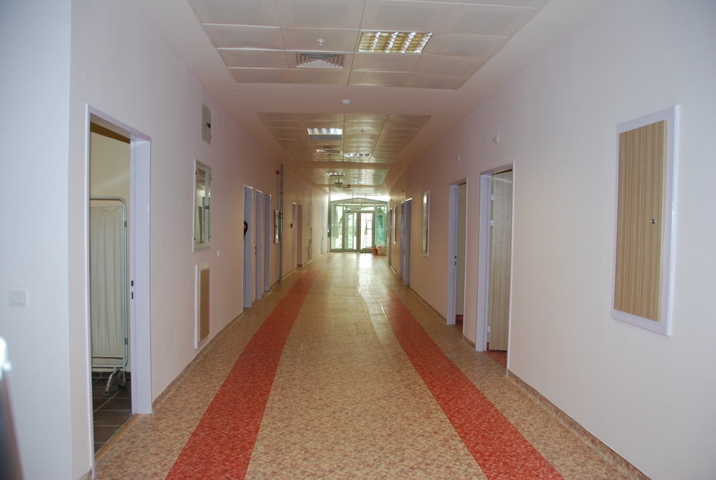
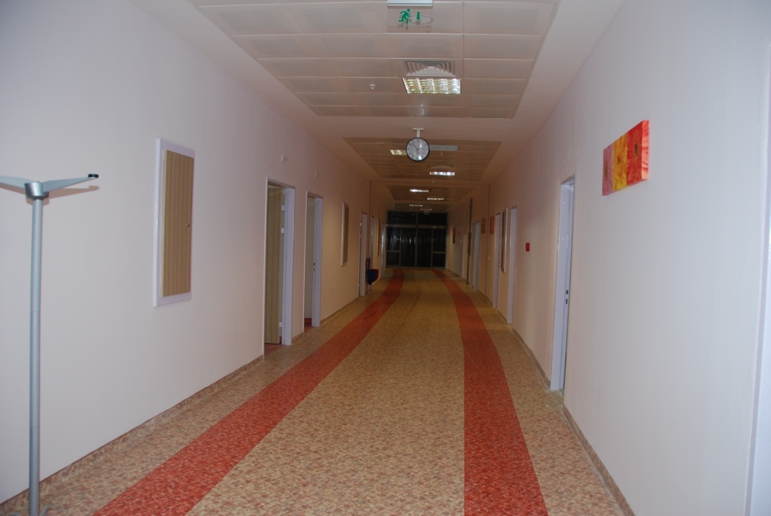
Notes:
Ankara ÇİM’den Örnek. Fotoğraflarda görülen koridor üzerine sıralanmış bir dizi odada olgu kabul edilmekte ve işlemler yapılmaktadır.
Çocukla ve aile ile görüşmeler yapılmak üzere farklı bölümlerin yanı sıra çocuklar için dinlenme salonları, raporların yazıldığı, C. Savcısının çalıştığı, muayenenin yapıldığı farklı odalar bu koridor üzerinde sıralanmıştır.
Ayrıca konaklama gereksinimi olan çocuklar için 2 ayrı oda da bulunmaktadır.

Slide 54
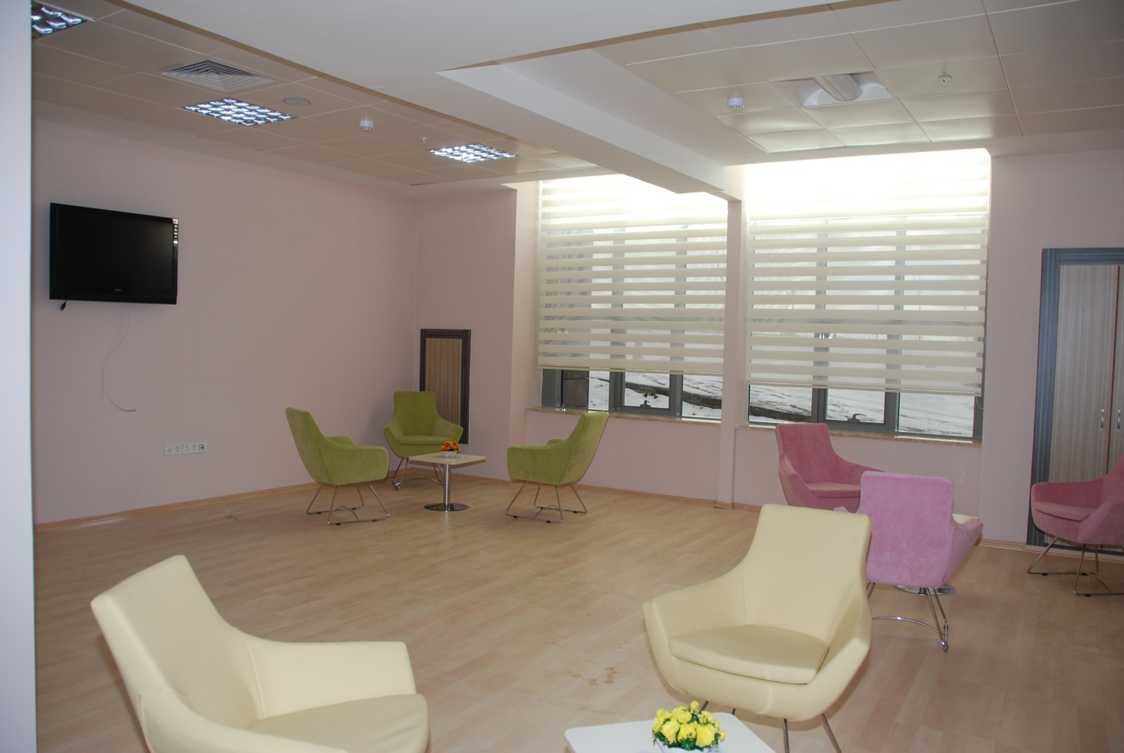
Notes:
Bekleme odası – ilk kabul odası

Slide 55
Çocuk İzlem Merkezinde adli görüşme
Çocuğun beyanı (adli görüşme);
Alanında uzman olan personel (psikolog, çocuk gelişimcisi, sosyal hizmet uzmanı ve psikoloji, psikiyatri, sosyal hizmet veya çocuk gelişimi alanında yüksek lisans yapmış hemşire) tarafından
Aynalı bir odada
Ses ve görüntü kaydı yapılarak alınır.

Slide 56
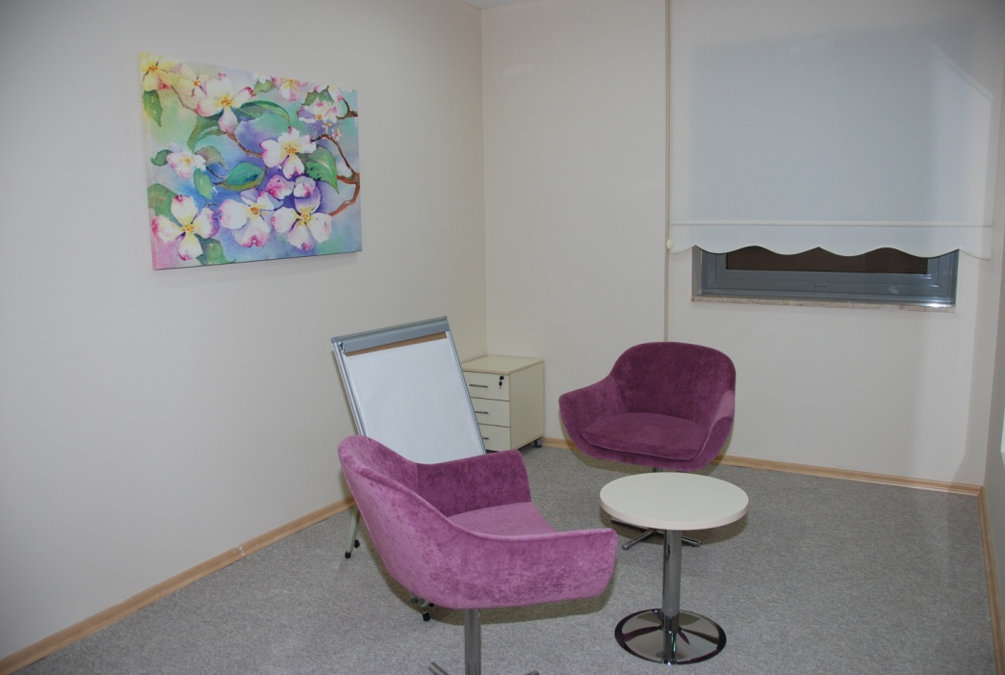
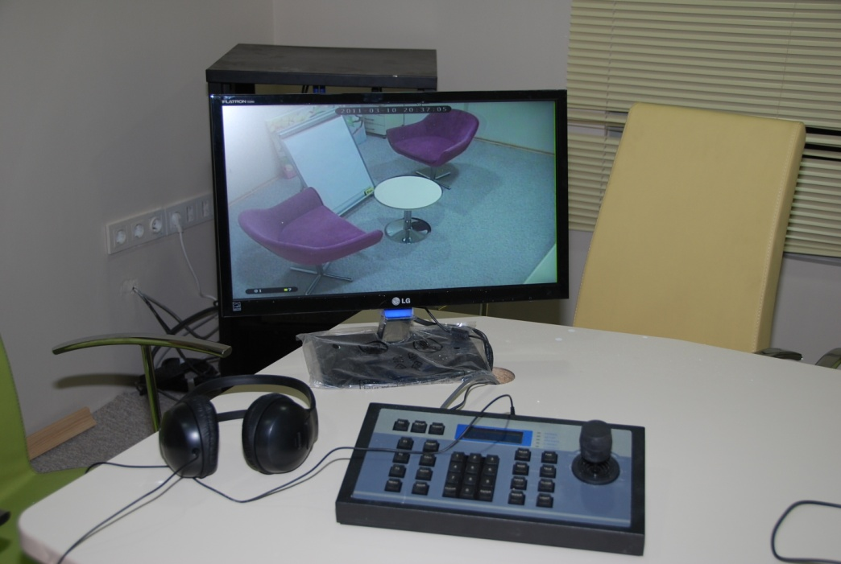
Görüşme odası (Aynalı oda)
Notes:
Görüşme odası son derece sade döşenmiştir, tüm görüşmelerin ses ve görüntü kaydı yapılmaktadır.
Bu odada içerdeki görüntünün izlenebildiği bir de geniş ayna bulunmaktadır. Görüşme kaydının alınmasının yanı sıra bu aynanın arkasındaki odada bulunan personel görüşmeyi canlı olarak izlemektedir.
ÇİM’de bu sisteme sahip 2 ayrı oda bulunmaktadır.

Slide 57
Çocuk İzlem Merkezinde adli görüşme
Çocuktan ifade alındığı sırada
Cumhuriyet Savcısı,
Kolluk kuvveti,
ASHB personeli
Çocuğun Avukatı
Adli Tıp Uzmanı / Çocuk Psikiyatristi aynanın arka tarafındaki bir odada bulunur ve ifadeyi izler.
Ek sorular sormak gerektiğinde adli görüşme yapan personel kulaklıkla/monitörle haberdar edilerek çocuktan tüm kurumlar için gereken bilginin alınması sağlanır.

Slide 58
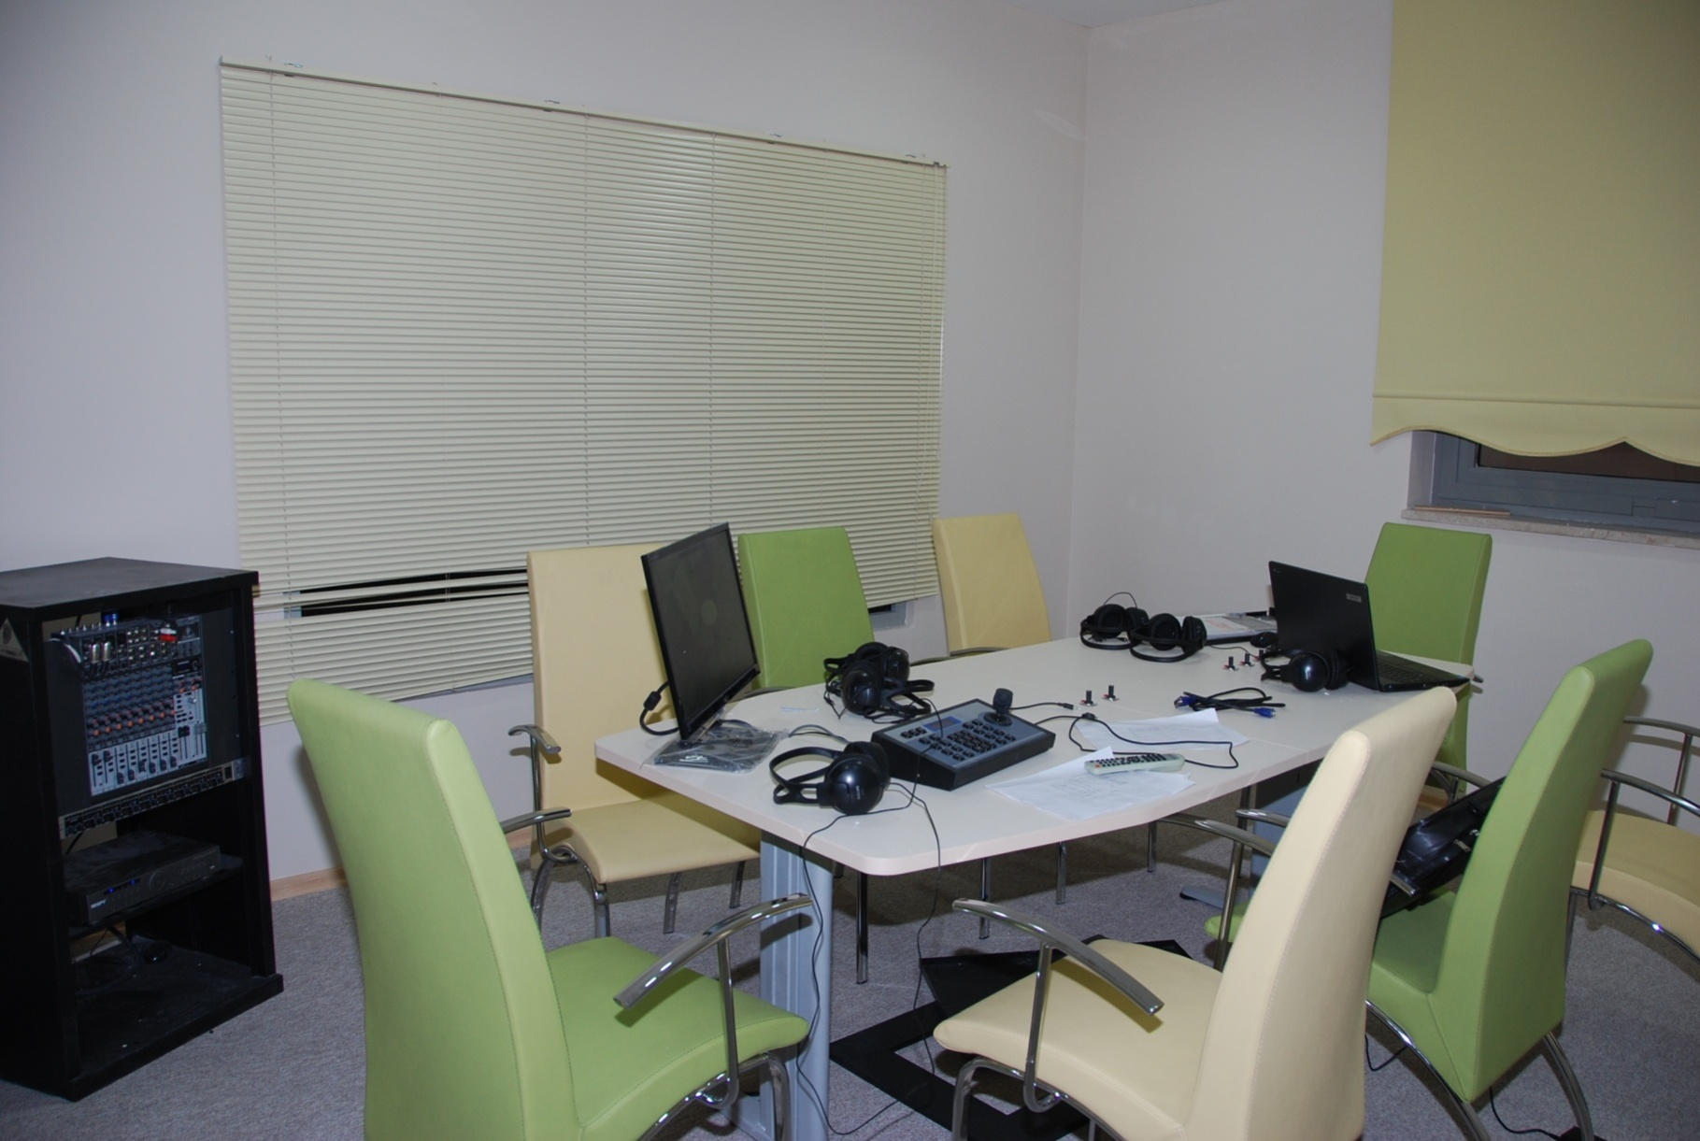
Gözlem odası (Aynanın arka tarafı)
Notes:
Görüşme yapıldığı sırada görüşmeyi aynalı odanın arkasından izleyen ekibin (Cumhuriyet Savcısı, Kolluk kuvveti ASHB personeli, Çocuğun Avukatı , Adli Tıp Uzmanı / Çocuk Psikiyatristi) bulunduğu oda.

Slide 59
Muayene
Çocuğun muayenesi merkezde bulunan hekimler (Adli Tıp Uzmanı, Çocuk Psikiyatristi ve Çocuk Hekimi) tarafından yapılır.
Vücudun tümü (cinsel organlar da dahil olmak üzere) detaylıca muayene edilir, gerekli durumlarda fizik bulgular görüntülü olarak kaydedilir.

Slide 60
Muayene odası
Notes:
Fizik muayenenin ve adli muayenenin yapıldığı oda.

Slide 61
Çocuğun tedavisi ve izlemi
Adli görüşme ve muayene sürecinde çocuğun kısa süreli koruma ve tedavi tedbiri bu merkezde yürütülür.
Çocuk tedavi ve rehabilitasyon amacıyla uzun erimli tedavi ve izlem planı için ÇİM tarafından uygun merkezlere yönlendirilir.
Çocuğun izlemi (tıbbi ve yasal) ÇİM tarafından yapılır.

Slide 62
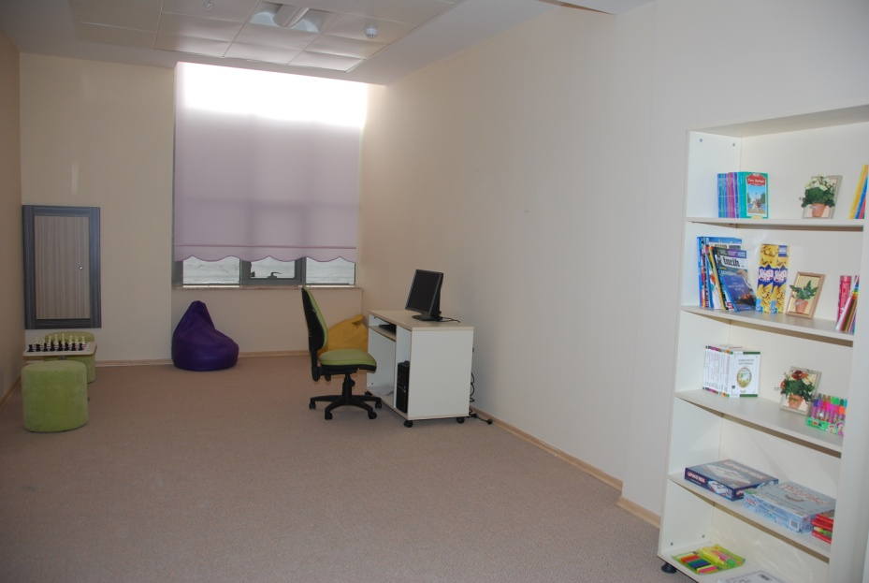
Çocukların bekleme odaları
Notes:
Çocukların beklemesi için 2 farklı oda hazırlanmıştır. Odalardan biri küçük çocuklar için döşenmiş, diğeri ergenlerin gereksinimine uygun olarak hazırlanmıştır.

Slide 63
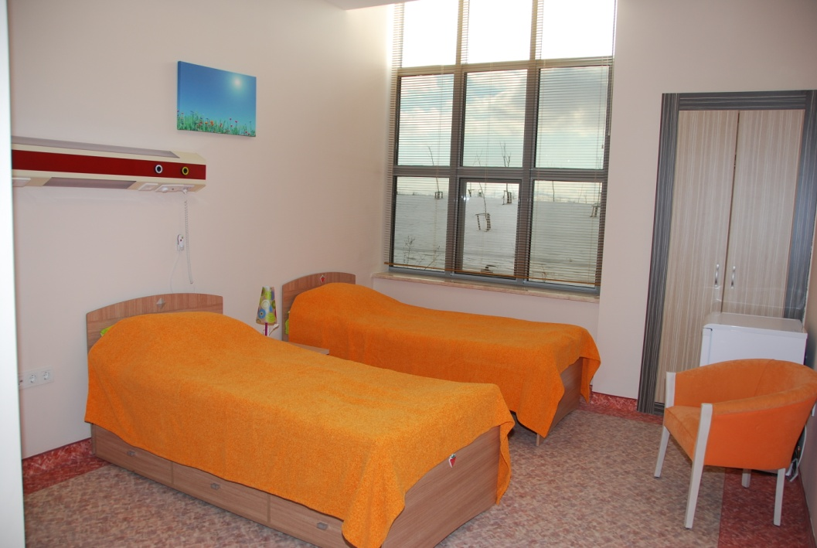
Çocukların kısa süreli konaklama mekanları
Notes:
Kısa süreli konaklama gereksinimi olan çocuklar için hazırlanmış 2 ayrı oda bulunmaktadır. Her odada çocukla birlikte kalabilecek bir refakatçi için de yatak vardır.

Slide 64
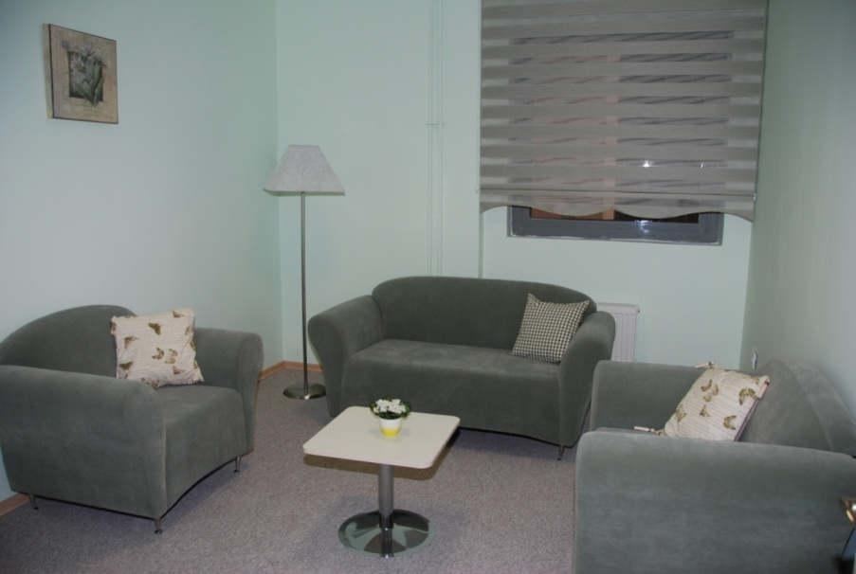
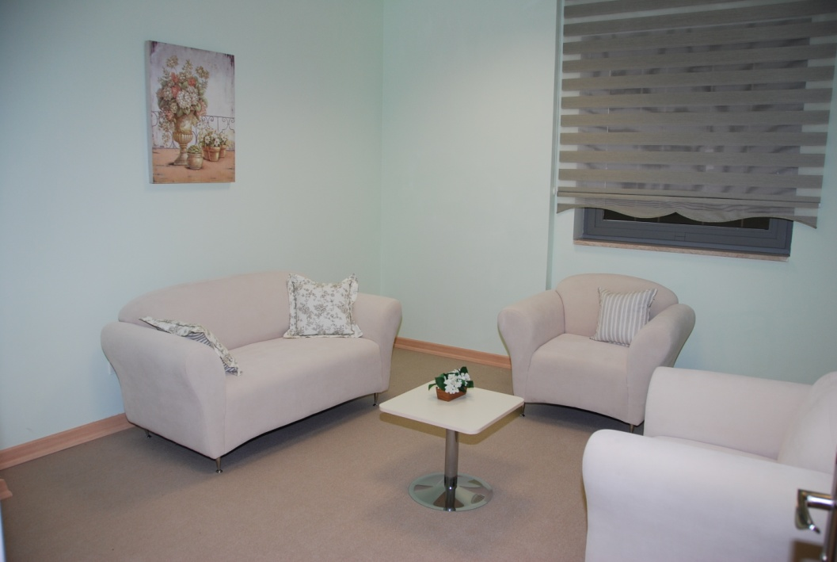
Aile görüşme odaları
Notes:
Ailelerle görüşmenin yapıldığı 2 farklı oda bulunmaktadır.

Slide 65
5. Bölüm
Olası güçlükler ve çözüm yolları
Diğer istismar ve ihmal olgularında bildirimin nereye ve nasıl yapılacak?

Slide 66
Olası güçlükler – çözüm yolları
Bilgi sizlere ulaştığı anda yasal süreç çalışmaları başlamalıdır. Bu bilginin yasal süreçten sakınılması suç teşkil eder. Kolluk kuvvetine bildirimde bulunun. İstismar durumlarında bilgili olan tüm kamu personeli bildirmekle yükümlüdür. Bunu unutmayın.
Bilgilendirmeyi yazılı ve sözlü olarak yapın. Yöneticinizi sorumluluk ve görevleriniz hakkında bir kez daha bilgilendirin. Ne yapılması gerektiğini paylaşın. Yaptığınız tüm çalışmaları yazılı hale getirin
Bildirimde bulunmadığınız takdirde çocuğun alacağı sağlık, sosyal ve hukuki destek kapısı kapanmış olacaktır.
Yaşanan cinsel istismar olayı, yasal görev olan, “bildirimde bulunma” işlemi yapılmadan, kurumun alacağı iç önlemlerle çözülebilir mi?

Slide 67
Olası güçlükler – çözüm yolları
ÇİM yalnız cinsel istismara uğradığından kuşkulanılan çocukları kabul etmektedir.
Çocuk psikiyatrisi servisi olan hastaneler de bu çocukların tedavisi ve uzun dönem izlemi için hizmet veren kurumlardır.
Diğer istismar ve ihmal olgularını Çocuk Koruma Merkezleri ve Üniversite Hastanelerine yönlendirebilirsiniz.
İstismara uğrayan ve istismar eden çocukların öncelikle yönlendirileceği kurum hangisidir. Psikolojik destek hizmetini hangi kurumlar veriyor?

Slide 68
Olası güçlükler – çözüm yolları
Bu konuda anlamaya çalışmak, kanıt araştırmak vb. davranışlar yerine, yöneticiniz ile iletişim kurmanız ve derhal kolluk kuvvetleri ile irtibata geçerek çocuğun ÇİM’e götürülmesini sağlamanız daha doğru olacaktır.
Bir çocuğun istismara uğradığını söylemesi dışında başka belirtiler var mıdır? Kurum personeli olarak bunu nasıl anlayabilirim ya da ne yapmam gerekiyor ?

Slide 69
Olası güçlükler – çözüm yolları
Aile ÇİM’de görevli personel tarafından etkili iletişim ve görüşme teknikleri kullanılarak bilgilendirilir.
İzlenecek yol haritası aileye anlatılır…
İstismarcının aileden bir birey olması durumunda bu yol, istismarcının dışında ve bu süreçte sorumluluk alabilecek bir birey ile gerçekleştirilebilir.
Yasal sürecin geciktirilemeyeceğini unutmayın…
Cinsel istismar ile ilgili aileye bilgi verilmesi gerekiyor mu?
Bu bilgiyi kim verecek?

Slide 70
Diğer istismar ve ihmal olgularında bildirim nereye ve nasıl yapılacak?

Slide 71
Çocuğa karşı kötü muamelenin cinsel istismar dışındaki diğer tipleri de Türk Ceza Kanununda suç olarak kabul edilmiştir.

Slide 72
Çocuğa karşı kötü muamelenin cinsel istismar dışındaki diğer tipleri de TCK’da suç olarak kabul edilmiştir.
Madde 80 (İnsan ticareti)
Madde 94 (İşkence)
Madde 96 (Eziyet)
Madde 97 (Terk)
Madde 109 (Kişiyi hürriyetinden yoksun kılma)
Madde 229 (Dilencilik )
Madde 232 (Kötü muamele)
Madde 233 (Aile hukukundan kaynaklanan yükümlülüğün ihlali)
Madde 234 (Çocuğun kaçırılması ve alıkonulması)
Madde 257 (Görevini kötüye kullanma)

Slide 73
Diğer istismar ve ihmal olgularında bildirim
nereye ve nasıl yapılacak?
Cinsel istismar dışındaki diğer istismar ve ihmal olgularının da bildirimi zorunludur.
TCK; Madde 98, 278, 279, 280
SHÇEK Kanunu; Madde 21
Notes:
SUÇU BİLDİRMEME
Madde 278 - (1) İşlenmekte olan bir suçu yetkili makamlara bildirmeyen kişi, bir yıla kadar hapis cezası ile cezalandırılır.
(2) İşlenmiş olmakla birlikte, sebebiyet verdiği neticelerin sınırlandırılması hâlen mümkün bulunan bir suçu yetkili makamlara bildirmeyen kişi, yukarıdaki fıkra hükmüne göre cezalandırılır.
(3) Mağdurun onbeş yaşını bitirmemiş bir çocuk, bedensel veya ruhsal bakımdan özürlü olan ya da hamileliği nedeniyle kendisini savunamayacak durumda bulunan kimse olması hâlinde, yukarıdaki fıkralara göre verilecek ceza, yarı oranında artırılır.
KAMU GÖREVLİSİNİN SUÇU BİLDİRMEMESİ
Madde 279 - (1) Kamu adına soruşturma ve kovuşturmayı gerektiren bir suçun işlendiğini göreviyle bağlantılı olarak öğrenip de yetkili makamlara bildirimde bulunmayı ihmal eden veya bu hususta gecikme gösteren kamu görevlisi, altı aydan iki yıla kadar hapis cezası ile cezalandırılır.
(2) Suçun, adlî kolluk görevini yapan kişi tarafından işlenmesi hâlinde, yukarıdaki fıkraya göre verilecek ceza yarı oranında artırılır.
SAĞLIK MESLEĞİ MENSUPLARININ SUÇU BİLDİRMEMESİ
Madde 280 - (1) Görevini yaptığı sırada bir suçun işlendiği yönünde bir belirti ile karşılaşmasına rağmen, durumu yetkili makamlara bildirmeyen veya bu hususta gecikme gösteren sağlık mesleği mensubu, bir yıla kadar hapis cezası ile cezalandırılır.
(2) Sağlık mesleği mensubu deyiminden tabip, diş tabibi, eczacı, ebe, hemşire ve sağlık hizmeti veren diğer kişiler anlaşılır.

Slide 74
Diğer istismar ve ihmal olgularında bildirim
nasıl yapılacak?
Bildirim raporunun yazılması istismar ve\veya ihmale uğrayan çocuk ve ailesinin tanı, tedavi ve rehabilitasyon süreçlerine atılan ilk adımdır.
Bildirimde bulunurken olguya ve olaya ait bazı bilgilerin de iletilmesi gerekir.

Slide 75
Diğer istismar ve ihmal olgularında bildirim
nasıl yapılacak?
İstismar ve\veya ihmal konusunda ilk bilgi sahibi olan kişi,
çocuğun,
ailenin,
ihmal ve istismarla ilgili bilgi veren diğer bir kişinin olay ile ilgili olarak anlattığı her ayrıntıyı bildirim raporuna eklemelidir.
Olay ile ilgili olarak alınan ilk bilgiler sürecin işleyişinde büyük önem taşımaktadır.

Slide 76
İstismarı/ ihmali bildirim raporu
Rapor Tarihi :
ÇOCUĞUN KİMLİĞİ
Adı – Soyadı
Doğum Tarihi
Cinsiyeti
Ev Adresi
Telefon
BİLGİ KAYNAKLARI
Görüşme Yapılan Kişiler
SORUNUN ÖYKÜSÜ
Süreç
Aileden alınan bilgi
Çocuktan alınan bilgi
İhmali veya istismarı uygulayan kişinin bilgileri
Fiziksel ve psikolojik değerlendirme bulguları (Eğer varsa)

Slide 77
İstismarı/ ihmali bildirim raporu
Rapor Tarihi :
ÇOCUĞUN KİMLİĞİ
Adı – Soyadı
Doğum Tarihi
Cinsiyeti
Ev Adresi
Telefon
BİLGİ KAYNAKLARI
Görüşme Yapılan Kişiler
Çocuğun kimlik bilgilerini almak mevcut sistemden çocuğa ulaşılmasına katkı sağlar.
Bilgi kaynaklarını bildirim raporuna eklemek daha sonrasında yapılacak işlemlerde tanık bulma, danışma alma vb. konularda yardım sağlar.

Slide 78
İstismarı/ ihmali bildirim raporu
Sorunun öyküsü de bildirim raporları içeriğinde büyük önem taşır.
Kim? Nerede? Ne zaman? vb. soruların cevapları ilk ağızdan ve süre geçmeden alındığı için büyük ölçüde yol göstericidir, olayı aydınlatıcıdır.
SORUNUN ÖYKÜSÜ*
Süreç
Aileden alınan bilgi
Çocuktan alınan bilgi
İhmali veya istismarı uygulayan kişinin bilgileri
Fiziksel ve psikolojik* değerlendirme bulguları (Eğer varsa)
* Cinsel istismar dışındaki olgular için !
Notes:
Bu bilgilerin cinsel istismar dışındaki diğer istismar ve ihmal olguları için olduğu hatırlatılmalıdır.

Slide 79
İstismarı/ ihmali bildirim raporu
İstismarı veya ihmali uygulayan kişi hakkında ad-soyad, yaş, meslek, ikamet adresi ve telefon gibi belirleyici özellikler bilgi alınan kişiye sorulmalı ve dikkatlice kaydedilmelidir.
İstismar veya ihmalin gözle görünür belirgin bir izi veya çocukta fark edilir bir davranış değişikliği var ise ayrıntılarıyla bildirim raporuna eklenmelidir.
SORUNUN ÖYKÜSÜ*
Süreç
Aileden alınan bilgi
Çocuktan alınan bilgi
İhmali veya istismarı uygulayan kişinin bilgileri
Fiziksel ve psikolojik* değerlendirme bulguları (Eğer varsa)
* Cinsel istismar dışındaki olgular için !

Slide 80
Diğer istismar ve ihmal olgularında bildirim
nerelere yapılır?
Cumhuriyet Savcılığı
Kolluk kuvvetleri
Çocuk Polisi
Jandarma Çocuk Kısım Amirliği
Aile ve Sosyal Hizmetler Bakanlığı
Çocuk Hakimleri
Aile Hakimleri
Aile Mahkemeleri
Asliye Hukuk Mahkemeleri

Slide 81
Danışma ve konsültasyon gerektiğinde nerelere başvurulabilir?
Erzurumdaki’daki diğer çocuk koruma birimleri ya da merkezi
Çocuk İzlem Merkezi
Tel: 0442 234 64 87

Slide 82
Kaynaklar
Felitti Vj ve ark. Relationship of Childhood Abuse and Household Dysfunction to Many of the Leading Causes of Death in Adults. The Adverse Childhood Experiences (ACE) Study. Am J Prev Med 1998
‏Gershoff ET. Corporal Punishment by Parents and Associated Child Behaviors and Experiences: A Meta-Analytic and Theoretical Review. Psychological Bulletin, 2002
Teicher MH ve ark.The neurobiological consequences of early stress and childhood maltreatment. Neuroscience and Biobehavioral Reviews, 2003
Merrill LL ve ark. Child sexual abuse and number of sexual partners in young woman: The role of abuse severity, coping style, and sexual functioning. Journal of Consulting and Clinical Psychology, 2003
Crooks CV ve ark. Understanding the Link Between Childhood Maltreatment and Violent Delinquency: What Do Schools Have to Add?Child Maltreatment, 2007
Lansford JE ve ark. Early Physical Abuse and Later Violent Delinquency: A Prospective Longitudinal Study.Child Maltreatment, 2007
Leeb RT ve ark. The Effect of Childhood Physical and Sexual Abuse on Adolescent Weapon Carrying. Journal of Adolescent Health, 2007
Notes:
Kaynaklar 1
Felitti VJ, Anda RF, Nordenberg D, Williamson DF, Spitz AM, Edwards V, Koss MP, Marks JS. Relationship of Childhood Abuse and Household Dysfunction to Many of the Leading Causes of Death in Adults. The Adverse Childhood Experiences (ACE) Study. Am J Prev Med 1998;14(4): 245 – 258
‏Gershoff ET. Corporal Punishment by Parents and Associated Child Behaviors and Experiences: A Meta-Analytic and Theoretical Review. Psychological Bulletin, 2002; 128 (4): 539 – 579
Teicher MH, Andersen SL, Polcari A, Anderson CM, Navalta CP, Kim DM . The neurobiological consequences of early stress and childhood maltreatment. Neuroscience and Biobehavioral Reviews, 2003; 27: 33 - 44
Merrill LL, Guimond JM, Thomsen CJ, Milner JS. Child sexual abuse and number of sexual partners in young woman: The role of abuse severity, coping style, and sexual functioning. Journal of Consulting and Clinical Psychology, 2003; 71 (6): 987 - 996
Crooks CV. Scott KL, Wolfe DA, Chiodo D¸ Killip S. Understanding the Link Between Childhood Maltreatment and Violent Delinquency: What Do Schools Have to Add?Child Maltreatment, 2007; 12 (3): 269 – 280
Lansford JE, Miller-Johnson S, Berlin LJ, Dodge KA, Bates JE. Pettit GS. Early Physical Abuse and Later Violent Delinquency: A Prospective Longitudinal Study.Child Maltreatment, 2007; 12 (3): 233 – 245
Leeb RT, Barker LE, Strine TW. The Effect of Childhood Physical and Sexual Abuse on Adolescent Weapon Carrying. Journal of Adolescent Health, 2007; 40: 551 – 558

Slide 83
Kaynaklar
Feiring C ve ark. Potential Pathways From Stigmatization and Internalizing Symptoms to Delinquency in Sexually Abused Youth. Child maltreatment, 2007
Draper B ve ark. For the Depression and Early Prevention of Suicide in General Practice Study Group. Long-Term Effects of Childhood Abuse on the Quality of Life and Health of Older People: Results from the Depression and Early Prevention of Suicide in General Practice Project. Geriatr Soc 2008
Fergusson DM ve ark. Exposure to childhood sexual and physical abuse and adjustmentin early adulthood. Child Abuse & Neglect 2008
Sandfort TGM ve ark. Long-Term Health Correlates of Timing of Sexual Debut: Results From a National US Study. Am J Public Health. 2008
McGowan PO ve ark. Epigenetic regulation of the glucocorticoid receptor in human brain associates with childhood abuse. Nat Neurosci. 2009
Heim C ve ark. Neurobiological and Psychiatric Consequences of Child Abuse and Neglect. Dev Psychobiol 2010
Currie J ve ark. Long-Term Consequences of Child Abuse and Neglect on Adult Economic Well-Being. Child Maltreatment 2010
Notes:
Kaynaklar 2
Feiring C, Miller-Johnson S, Cleland CM. Potential Pathways From Stigmatization and Internalizing Symptoms to Delinquency in Sexually Abused Youth ve ark. Child maltreatment, 2007; 12: 220-232
Draper B, Pfaff JJ, Pirkis J, Snowdon J, Lautenschlager NT, Wilson I, Almeida OP. for the Depression and Early Prevention of Suicide in General Practice Study Group. Long-Term Effects of Childhood Abuse on the Quality of Life and Health of Older People: Results from the Depression and Early Prevention of Suicide in General Practice Project. Geriatr Soc 2008; 56: 262–271
Fergusson DM, Boden JM, Horwood LJ. Exposure to childhood sexual and physical abuse and adjustmentin early adulthood. Child Abuse & Neglect 2008; 32: 607–619
Sandfort TGM, Orr M, Hirsch JS, Santelli J. Long-Term Health Correlates of Timing of Sexual Debut: Results From a National US Study. Am J Public Health. 2008;98:155–161
McGowan PO, Sasaki A, D’Alessio AC, Dymov S, Labonté B, Szyf M, Turecki G, Meaney MJ. Epigenetic regulation of the glucocorticoid receptor in human brain associates with childhood abuse. Nat Neurosci. 2009; 12(3): 342–348
Heim C, Shugart M, Craighead WE. Nemeroff CB. Neurobiological and Psychiatric Consequences of Child Abuse and Neglect. Dev Psychobiol 2010; 52: 671–690
Currie J, Widom JS. Long-Term Consequences of Child Abuse and Neglect on Adult Economic Well-Being. Child Maltreatment 2010; 15(2) 111-120

Slide 84
Kaynaklar
http://www.tbmm.gov.tr/kanunlar/k5237.html
http://www.mevzuat.adalet.gov.tr/html/614.html
http://www.mevzuat.adalet.gov.tr/html/1527.html
Notes:
Sunumda yer alan yasaların tümüne online ulaşılabilir.
Web adresleri;
Türk Ceza Kanunu;
http://www.tbmm.gov.tr/kanunlar/k5237.html
Sosyal Hizmetler ve Çocuk Esirgeme Kurumu Kanunu;
http://www.mevzuat.adalet.gov.tr/html/614.html
Çocuk Koruma Kanunu;
http://www.mevzuat.adalet.gov.tr/html/1527.html

Slide 85
Kaynaklar
http://www.cocukhaklari.gov.tr/condocs//kanun_belgeleri/4058.pdf
http://www.cocukhaklari.gov.tr/tr/content/show/23/birlesmis_milletler_cocuk_haklari_sozlesmesi.html
http://www.cocukhaklari.gov.tr/condocs//mevzuat/cocuk_haklari_sozlesmesi.pdf
Child Maltreatment 2007, U.S. Department of Health & Human Services Administration for Children and Families Administration on Children, Youth and Families Children’s Bureau. (Online erişim; http://www.acf.hhs.gov/programs/cb/stats_research/index.htm#can)
Preventing Child Maltreatment: a guide to taking action and generating evidence. World Health Organization and International Society for Prevention of Child Abuse and Neglect. WHO 2006.
Türkiye Büyük Millet Meclisi, Türkiye’de ortaöğrenime devam eden öğrencilerde ve ceza ve infaz kurumlarında bulunan tutuklu ve hükümlü çocuklarda şiddet ve bunun etkileyen etkenlerin saptanması araştırma raporu. 2007
Başbakanlık Aile Araştırma Kurumu. Türk ailesinde adolesan sorunları. Başbakanlık Aile Araştırma Kurumu Yayınları, 1997, Ankara.
Notes:
http://www.cocukhaklari.gov.tr/condocs//kanun_belgeleri/4058.pdf
http://www.cocukhaklari.gov.tr/tr/content/show/23/birlesmis_milletler_cocuk_haklari_sozlesmesi.html
http://www.cocukhaklari.gov.tr/condocs//mevzuat/cocuk_haklari_sozlesmesi.pdf
Child Maltreatment 2007, U.S. Department of Health & Human Services Administration for Children and Families Administration on Children, Youth and Families Children’s Bureau. (Online erişim; http://www.acf.hhs.gov/programs/cb/stats_research/index.htm#can)
Preventing Child Maltreatment: a guide to taking action and generating evidence. World Health Organization and International Society for Prevention of Child Abuse and Neglect. WHO 2006.
Türkiye Büyük Millet Meclisi, Türkiye’de ortaöğrenime devam eden öğrencilerde ve ceza ve infaz kurumlarında bulunan tutuklu ve hükümlü çocuklarda şiddet ve bunun etkileyen etkenlerin saptanması araştırma raporu. 2007
Başbakanlık Aile Araştırma Kurumu. Türk ailesinde adolesan sorunları. Başbakanlık Aile Araştırma Kurumu Yayınları, 1997, Ankara.

